Slide 1

Outline
Compiler Overview
Course Introduction
Java and MiniJava

Slide 2
课程目标
1-2人一组，分5次作业编写一个小型的MiniJava编译器
输入：符合MiniJava语言规范的源程序
MiniJava是Java的子集，不允许方法重载和嵌套类（不允许存在名字 相同的方法,类中只能申明变量和方法）...
输出：能在MIPS模拟器SPIM上运行的目标代码
SPIM的输入是MIPS汇编语言程序，而不是机器语言程序
MiniC
编译实习（实验班）
刘先华老师

Slide 3
课程目标（续）
1-2人一组，分5次作业编写一个小型的MiniJava编译器
借助自动工具完成词法和语法分析
主要完成后端的实现：
作业1
作业2、3
作业4
作业5
抽象语法树
语义分析
中间代码生成
寄存器分配
机器代码生成
机器代码
报错
Notes:
未定义、重复定义、参数类型匹配，以及一些bonus err

Slide 4
成绩计算
作业1：类型检查 | 20%
作业2：中间代码生成1 | 25%
作业3：中间代码生成2 | 5%
作业4：寄存器分配 | 20%
作业5：MIPS代码生成 | 10%
作业: 80%
抄袭：FAIL
迟交: 当次作业减50%
Bug: 代码疏忽, 每个2分
Error: 设计错误, 每个5分
期末报告: 20%
面测: PASS or FAIL
代码讲解和分析

Slide 5
18年各组成绩统计
0 err; 0 bug | 100
0 err; 1 bug | 98
0 err; 2 bug | 96
0 err; 2 bug | 96
1 err; 0 bug | 95
1 err; 1 bug | 93
1 err; 1 bug | 93
1 err; 1 bug | 93
1 err; 1 bug | 93
2 err; 0 bug | 90
2 err; 0 bug | 90
2 err; 0 bug | 90
2 err; 1 bug | 88
2 err; 1 bug | 88
2 err; 1 bug | 88
2 err; 2 bug | 86
2 err; 2 bug | 86
2 err; 2 bug | 86
2 err; 3 bug | 84
3 err; 1 bug | 83
3 err; 1 bug | 83
4 err; 0 bug | 80

Slide 6
时间安排
第1周 课程介绍、Java和MiniJava
第2周 JavaCC和JTB
第3至5周 作业1：类型检查 (due 3.22 23:59)
第6至9周 作业2：中间代码生成1 (due 4.19 23:59)
第10周 作业3：中间代码生成2 (due 4.26 23:59)
第11至14周 作业4：寄存器分配 (due 5.24 23:59)
第15至16周 作业5：MIPS代码生成 (due 6.7 23:59)
第17至18周 撰写课程报告 (due 6.21 23:59)、面测
作业提交后一周内反馈
邮件发送未通过的测试用例
面测时分析错误的原因，给出修改方法

Slide 7
课程发布时间点
共6次课程: 背景知识，工具介绍，作业目标、框架和要点
2月17日 课程介绍、Java和MiniJava
2月24日 JavaCC和JTB
3月 2日 类型检查
3月23日 中间代码生成1、2
4月27日 寄存器分配
5月25日 MIPS代码生成

Slide 8
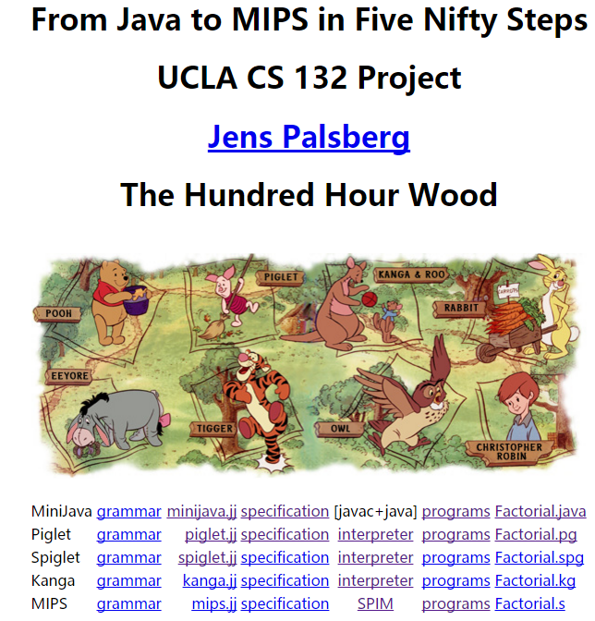
参考信息
http://web.cs.ucla.edu/~palsberg/course/cs132/project.html
MiniJava
Piglet: 中间语言1
sPiglet: 中间语言2
Kanga: 解决寄存器分配问题
MIPS: 机器语言

